Slide 1
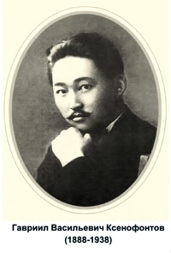
Гаврил Васильевич Ксенофонтов
Гавриил Васильевич 1888 сыллаахха Арҕаа Хаҥалас улууһун кулубатын дьиэ кэргэнигэр төрөөбүтэ. Аҕата Василий Никифорович кыахтаах, сүөһү иитиитинэн уонна атыытынан дьарыктанара. Бэйэтин кэмигэр дьоно – сэргэтэ улаханнык убаастыыр киһилэрэ. Онтон ийэтэ Екатерина Максимовна 9 оҕотун иитиитинэн дьарыктанара ( 6 уол, 3 кыыс ). Сүрдээх ирдэбиллээх. Аҕалара оҕолорун үөрэхтээх оҥорорго бары кыһамньытын уурара. Гавриил 1907 с. Дьокуускайга реальнай училищены бүтэрэр, онтон 1912с. Сибиир биир улахан куоратыгар Томскайга үөрэнэн юрист идэтин ылбыта.

Slide 2
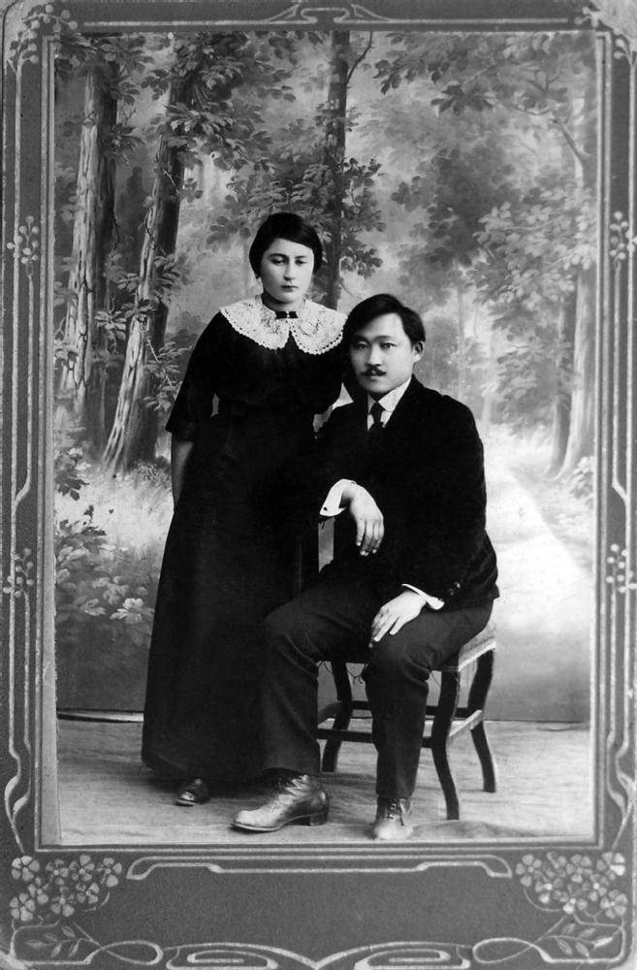
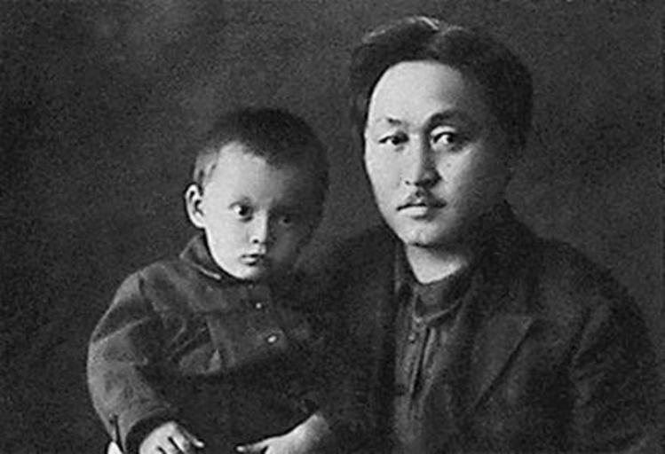

Slide 3
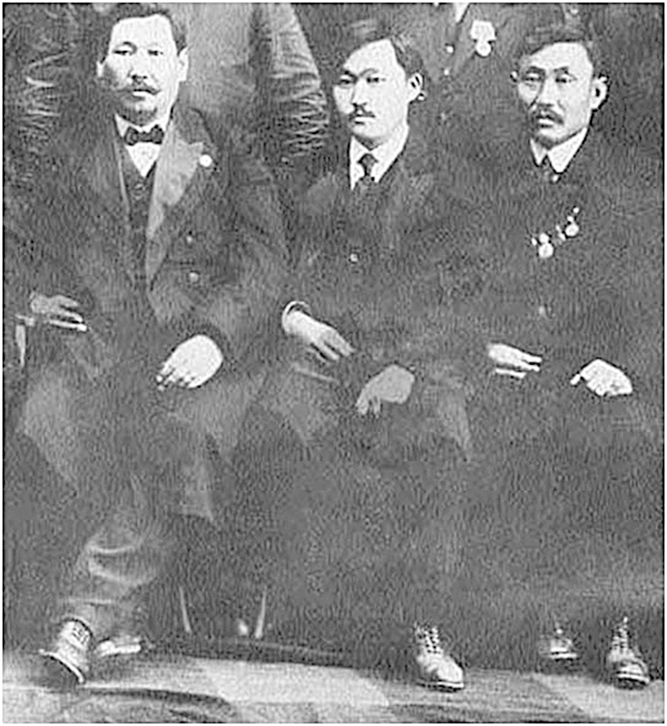
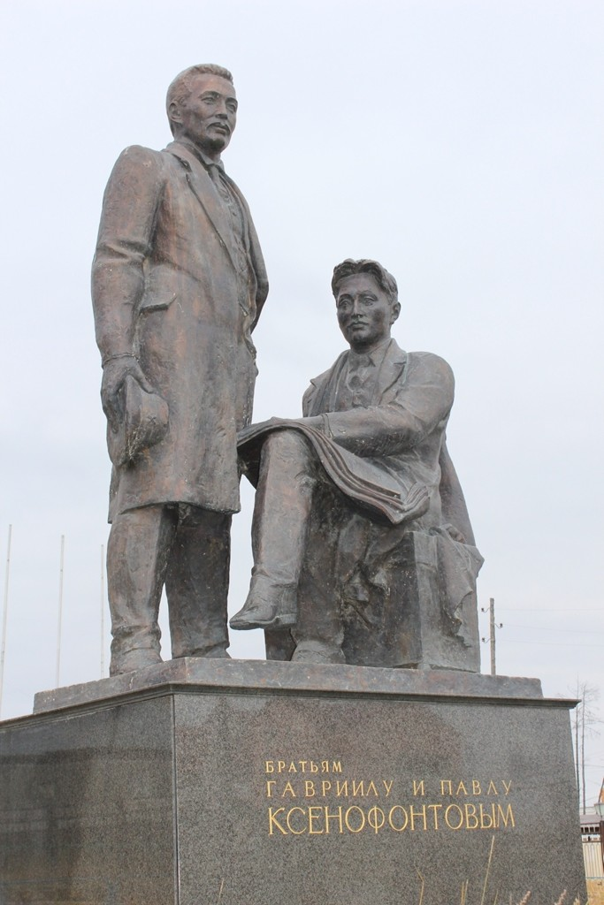

Slide 4
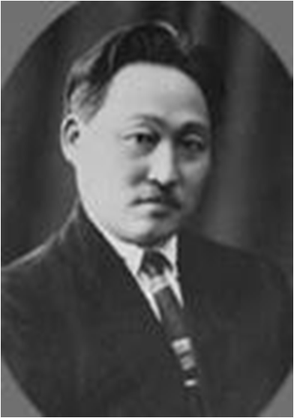
1913-17 с. Гавриил Васильевич Дьокуускайга адвокатынан үлэлээбитэ. Саха сирин общественнай-политическай олоҕор көхтөөхтүк кыттара.
1920-23с. Иркутскайга гуманитарнай институтка ассистент . Кини научнай салайааччытын Б. Э. Петри сорудаҕынан элбэхтик этнографическай экспедицияларга сылдьыбыта (Саха сиригэр - 1921, 1923-26, 1933; Бурятияҕа - 1922, 1926). Азия норуоттарын религияларын, культураларын тэҥнээн үөрэппитэ, улахан оруолу ойууннааһыҥҥа уурбута; сахалар төрүттэрин уонна этнографияны чиҥчийбитэ.

Slide 5

1928 с. Иркутскайга, 1930с. ЯАССР Тылы уонна культураны Чиҥчийэр институт үлэһитэ.
1937 с. Московскай уобалас Дмитров куоратыгар олорон «Урааҥхай сахалар» 2- с томун суруйбута
( тюркологияны үөрэтэргэ оруолу оонньообута).
1938с. Муус устар 22 күнүгэр «Сахалар дьыалалара» диэҥҥэ П.А.Ойуунскайдыын Москваҕа бииргэ тутуллубута. «Саха омук» обществоҕа, советскай былааһы утары бастаанньаҕа , Японияҕа үспүйүөннээһиҥҥэ буруйдаммыта уонна ол күн атырдьах ыйын 28 күнүгэр 1938 сыллаахха ытыллыбыта. Көмүллүбүт сирэ – НКВД полигона «Коммунарка».
1957с.22.08. реабилитацияламмыт.

Slide 6


«УРААҥХАЙ САХАЛАР» Г. В. КСЕНОФОНТОВА
Идея переиздания этого интересного и оригинального исследования назрела давно. Монография стала библиографической редкостью, ее мало знают даже специалисты. Широкая читательская аудитория знает ее по слухам. Вобщем и у автора, и у книги трудная судьба. Было время, когда ее нельзя было цитировать...Однако, как это нередко бывает в жизни, наперекор трудной судьбе людии книги выживают. Это справедливость истории, правда жизни. Автора книги и самую книгу народ не забыл, помнил их всегда. Почему? Мне думается, что автор в свое время смело взялся за решение вечного вопроса, над которым думал его родной народ: где наши истоки, кто мы? И дал свой ответ в форме огромного фолианта, что остался в понятии народа, и сегодня наконецто читатель спокойно, хотя и с опозданием, может ознакомиться с содержанием этого ответа.
В.Н.Иванов, доктор исторических наук, профессор.

Slide 7

«Эллэйада» - уникальный труд Г. В. Ксенофонтова
Более 300 лет занимаются ученые темой этногенеза народа Саха. За это время было высказано немало различных гипотез. Многие исследователи сходились на том, что на Среднюю Лену якуты переселились с юга. Комплексные исследования с привлечением различных материалов были предприняты А. П. Окладниковым, И. В. Константиновым и А. И. Гоголевым. В 40-е годы XX века возникла теория С. А. Токарева о местном происхождении саха.Для восстановления конкретной истории якутского народа можно применить исторические предания. Предания являются своего рода устными летописями. Г. В. Ксенофонтов впервые собрал множество разнообразных вариантов легенд из цикла преданий об Эллэе и Омогое. Так выросла замечательная сводка фольклорного материала, которая получила название «Эллэйада». «Эллэйада» - уникальный труд Г. В. Ксенофонтова. Согласно «»Эллэйаде, встреча двух пришельцев, говорящих на разных языках, положила начало народу ураанхай- саха. Фольклорный сюжет о прародителях народа ураанхай саха Омогое и Эллэе был привнесен тюркоязычными пришельцами на среднюю Лену.
Москва: Наука, 1977. — 246 с. Материалы по мифологии и легендарной истории якутов.Книга представляет собой сборник исторических преданий якутов, собранных в 1921—1926 гг. якутским учёным, ныне покойным Г. В. Ксенофонтовым и переведённых им на русский язык. Включены предания и рассказы о легендарных прародителях якутов, о происхождении отдельных родов и улусов.

Slide 8

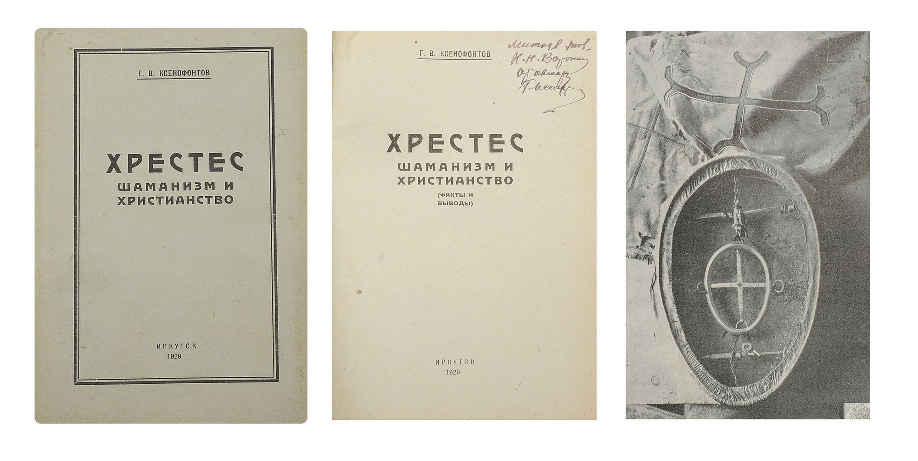

Slide 9
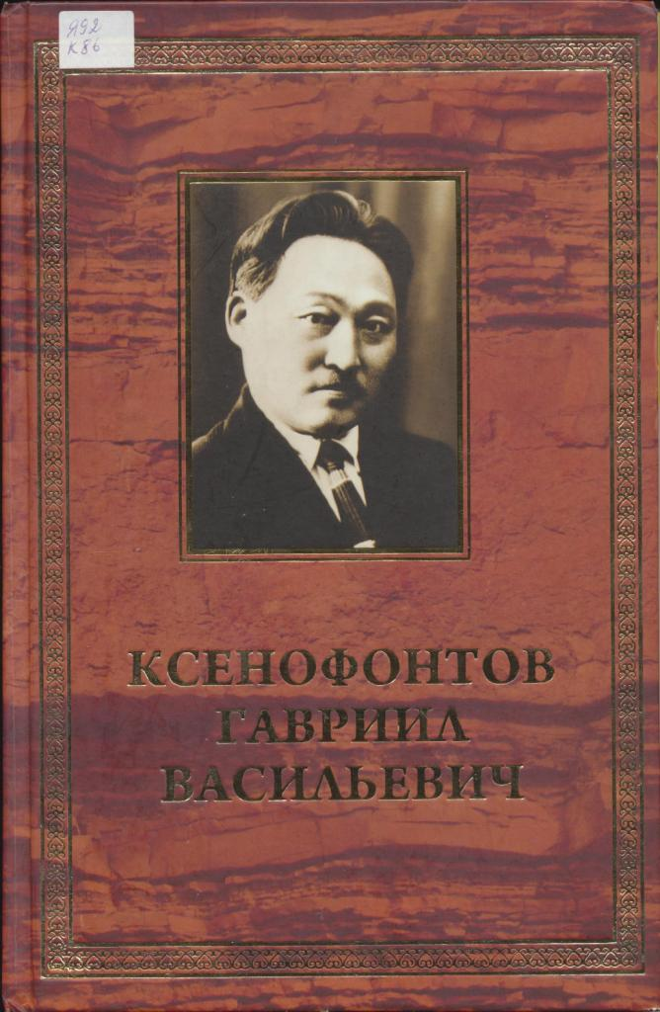
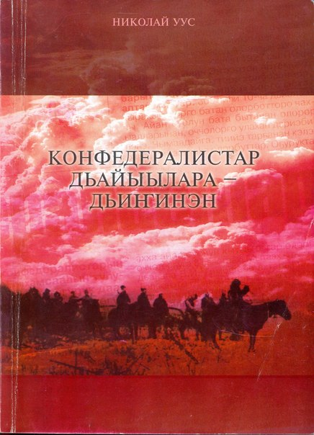

Наука эйгэтигэр Ксенофонтов Гавриил Васильевич аатын үйэтитэр инниттэн «Г. В. Ксенофонтов в историческом осмыслении культурного пространства Евразии: диалог цивилизаций» российскай научнай конференцияны тэрийбиттэрэ.

Slide 10
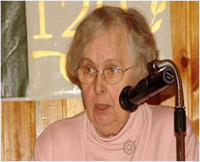
Онно Калмыкияттан, Алтайтан, Иркутскайтан, Санкт-Петербургтан, Хакассияттан, Улан-Удэттэн араас таһымнаах дакылааттары аахпыттара. Бочуоттаах ыалдьыттар ортолоругар Германия энтология Институтун вице- директора, энтология доктора Улла Йохансен, Москваттан историческай наука доктора В.И. Харитонова, Японияттан социальнай антропология доктора, энтология уонна антропология Институтун үлэһитэ Хироки Такакура уонна Улан-Удэттэн историческай наука доктора С.Г.Жамболо кэлэннэр көхтөөхтүк кыттан үлэлээбиттэрэ.

Slide 11
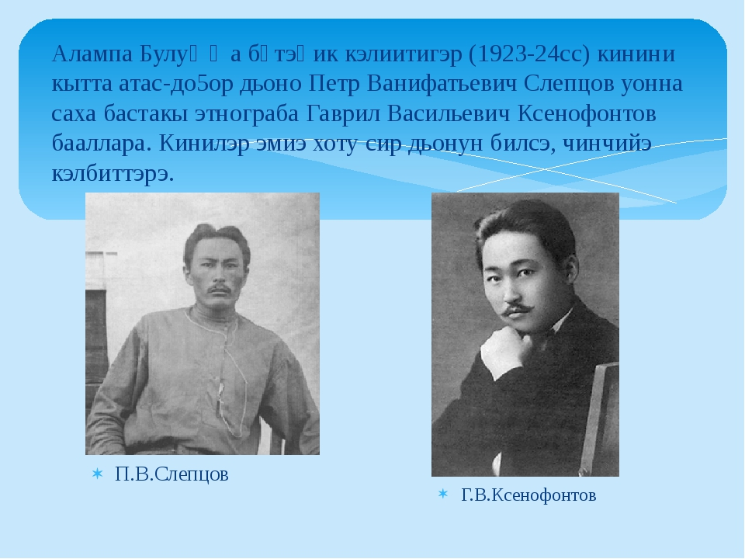

Slide 12
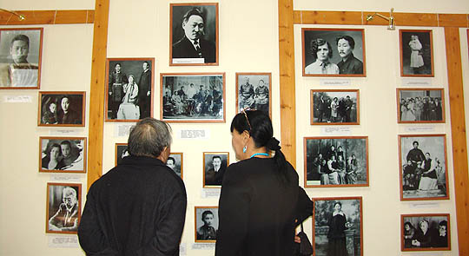

Кривошапкина Валентина Семеновна
ГБПОУ «ХОК»
им.Н.Е. Мординова-Амма Аччыгыйа

